Slide 1
基于hog与softmax的图像分类
种子1701 报告组：Automen 组员：曾德巍，杨豪迈，朱良辉

Slide 2
目录页
01
实验方法
核心代码
02
实验结果分析
03
总结与展望

Slide 3
01
实验方法&核心代码

Slide 4
kNN
hog特征处理
softmax
+
crossentropy
softmax
hog
减小一次训练的训练集大小
mini_ batch
图表分析
图表分析
绘制 matplotlib.pyplot

Slide 5
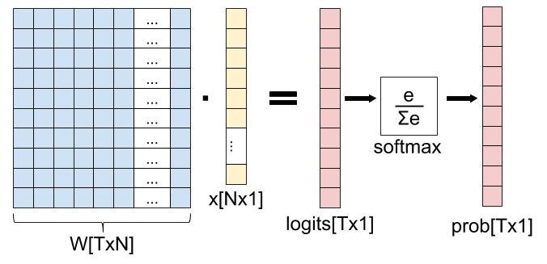
SoftmaxClassifier

Slide 6
交叉熵
交叉熵损失函数是搭配softmax使用的损失函数。（当然，理论上，softmax可以搭配别的损失函数。）之所以用交叉熵，是因为softmax输出的是概率分布，而衡量概率分布的相似程度的常用方法是KL散度。而kl散度的表达式就是交叉熵。

Slide 7
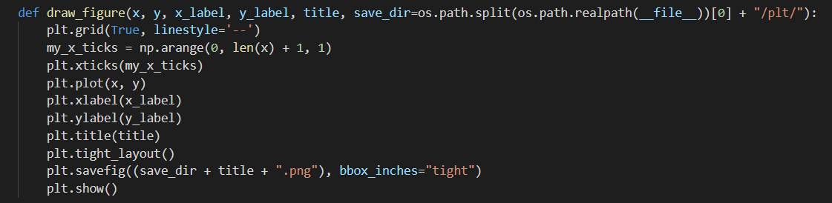
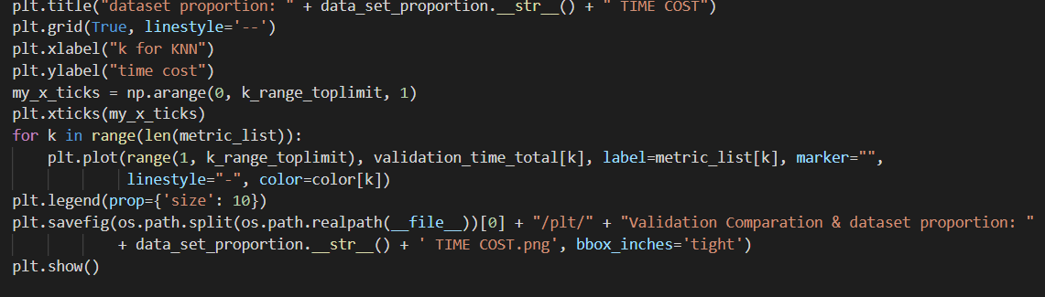
图表分析
使用matplotlib.pyplot
绘制单条曲线，保存为png
绘制4种距离计算方法下的4条曲线，得到对比图表

Slide 8
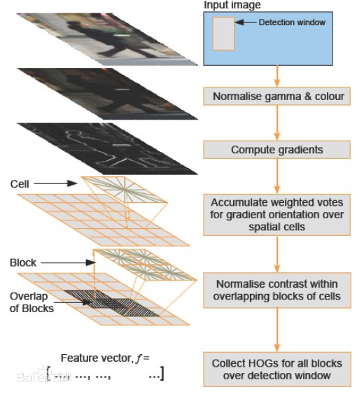
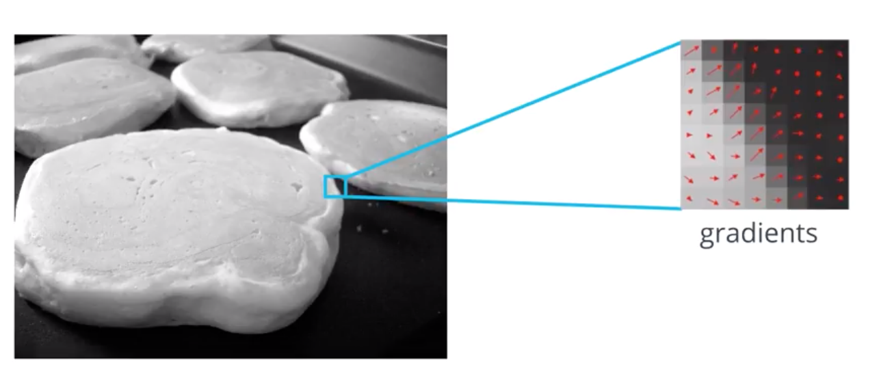
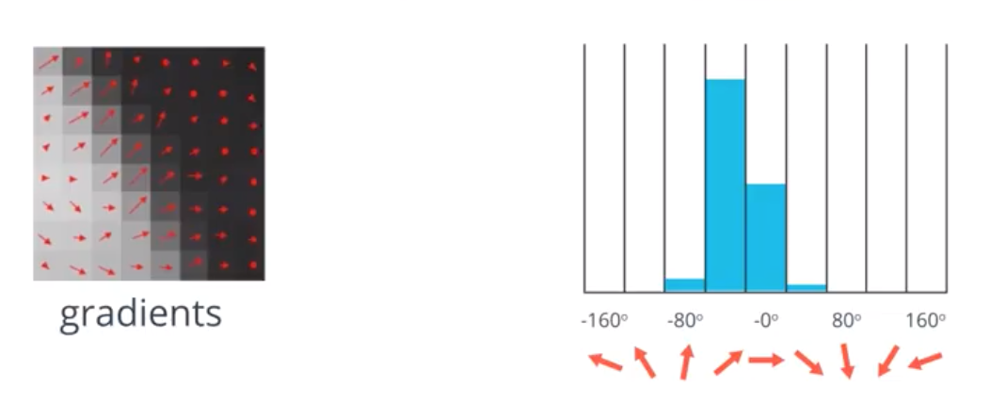
hog算法简介
hog特征提取
方向梯度直方图（Histogram of Oriented Gradient, HOG）特征是一种在计算机视觉和图像处理中用来进行物体检测的特征描述子。HOG特征通过计算和统计图像局部区域的梯度方向直方图来构成特征。
优点：忽略了光照对于图像造成的影响，同时图像特征所需维度降低了
缺点：1. 描述子生成速度慢 2. 很难处理遮挡问题 3. 对噪点较为敏感。

Slide 9
０2
实验结果分析

Slide 10
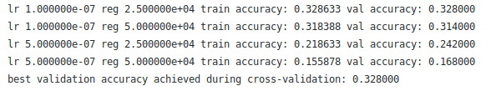
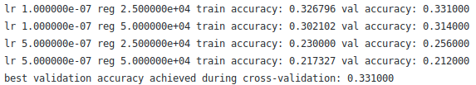
结果展示
调整batchsize
使用不同learningrate
裸跑
HOG
数据均一化+80%数据

Slide 11
实验内容与结果
结果分析

Slide 12
０3
总结

Slide 13
总结与展望
问题总结

Slide 14
谢谢观看！

